Slide 1

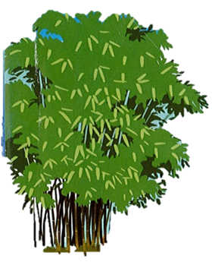

TIẾNG VIỆT 1

Slide 2
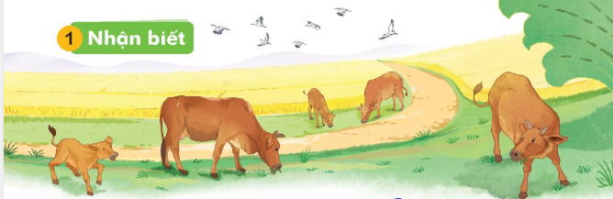
2
Nhận biết
Đàn bo gặm cỏ.
̀

Slide 3


BÀI 6: O o
̉

Slide 4
Đọc
3
o
b
o
bò
o
o
o
o
bò
bó
bỏ

Slide 5
Đọc
3
o
c
o
cỏ
o
o
o
cò
có
cỏ

Slide 6
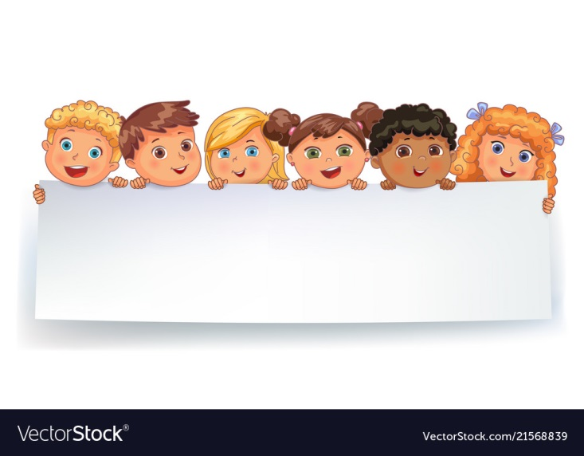


Thư giãn nào!

Slide 7
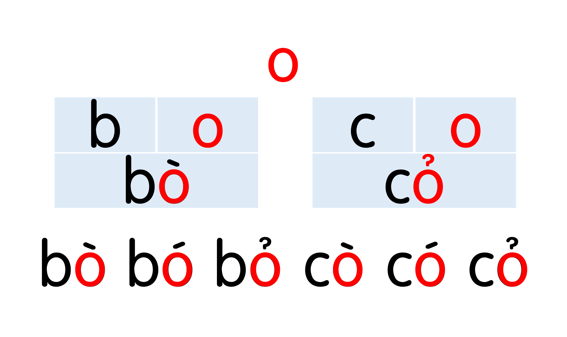
Notes:
Ôn lại

Slide 8
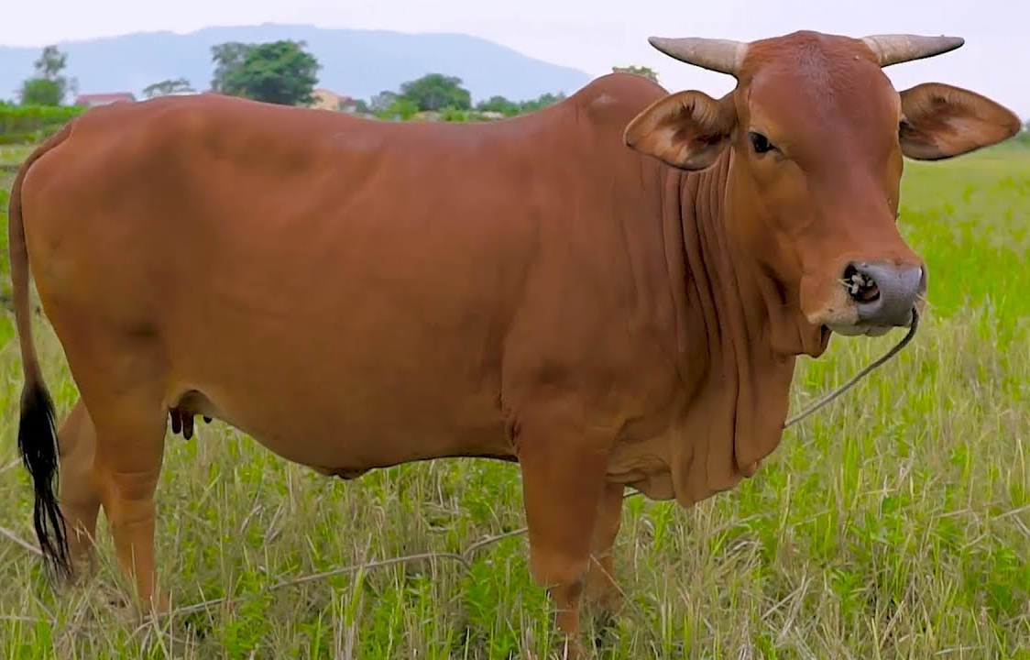
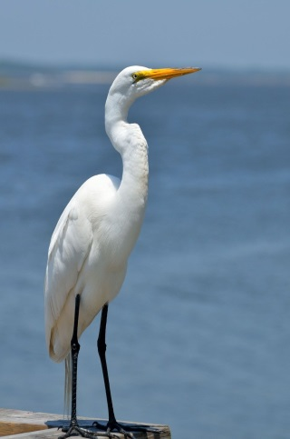
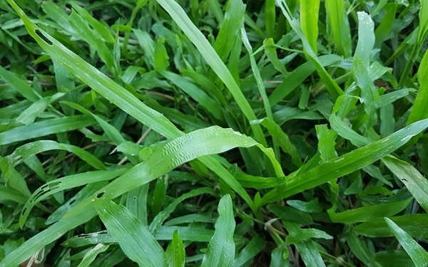
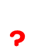
o
bò
o
cò
cỏ
o

Slide 9
Giải lao

Slide 10

Hướng dẫn viết bảng
4

Slide 11
o

Slide 12
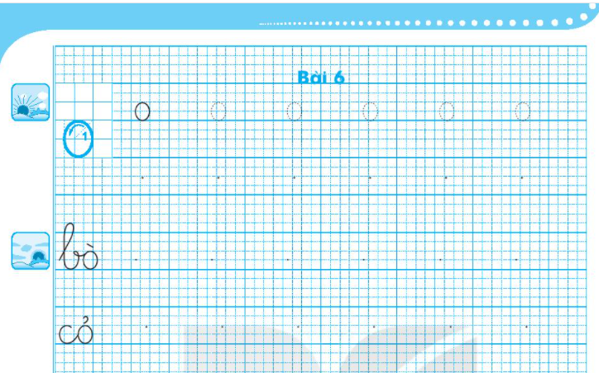

Slide 13
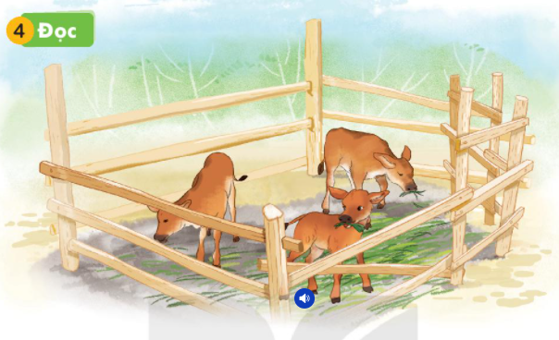
Đọc
6
Bê có cỏ.
o
o

Slide 14
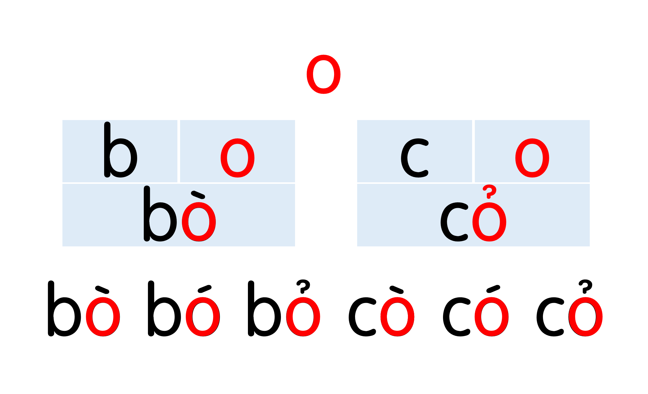



Slide 15
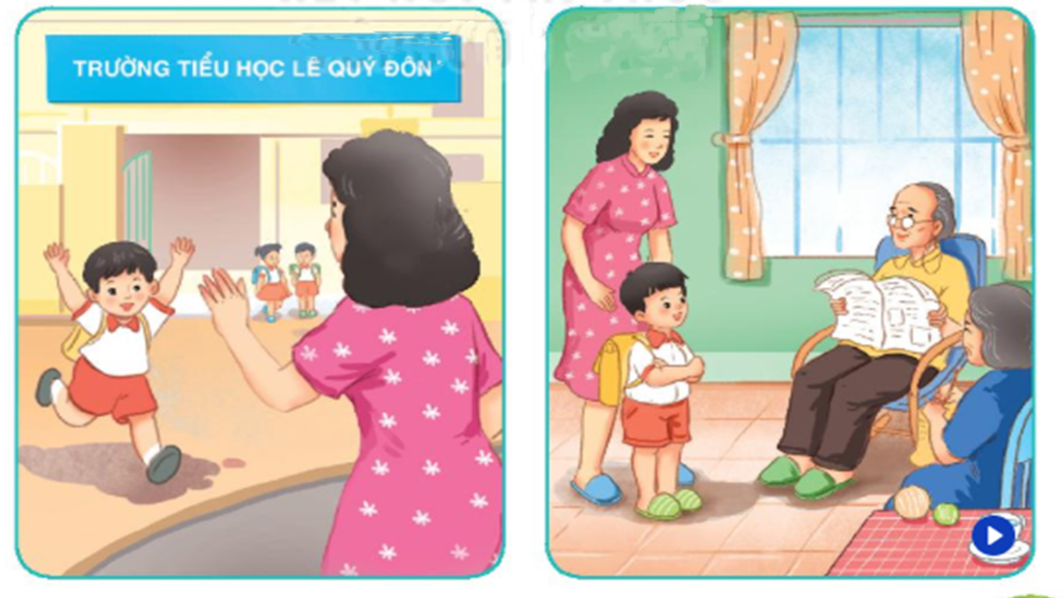
Nói
7
Chào hỏi

Slide 16


